Slide 1
Assunzione Sostanze
Stupefacenti e Guida

Slide 2

Sontanze d’Abuso
Le droghe psicoattive sono sostanze che, se assunte o somministrate nel proprio sistema, influenzano i processi mentali, ad es. percezione, coscienza, cognizione, umore o emozioni. Le droghe psicoattive appartengono a una categoria più ampia di sostanze psicoattive che includono anche alcol e nicotina.
"Psicoattivo" non implica necessariamente l’induzione della dipendenza e, nel linguaggio comune, il termine è spesso implicito nelle definizioni di "uso di droga", "uso di sostanze" o "abuso di sostanze"
Psychoactive drugs are substances that, when taken in or administered into one's system, affect mental processes, e.g. perception, consciousness, cognition or mood and emotions. Psychoactive drugs belong to a broader category of psychoactive substances that include also alcohol and nicotine. “Psychoactive” does not necessarily imply dependence-producing, and in common parlance, the term is often left unstated, as in “drug use”, “substance use” or “substance abuse”.

Slide 3
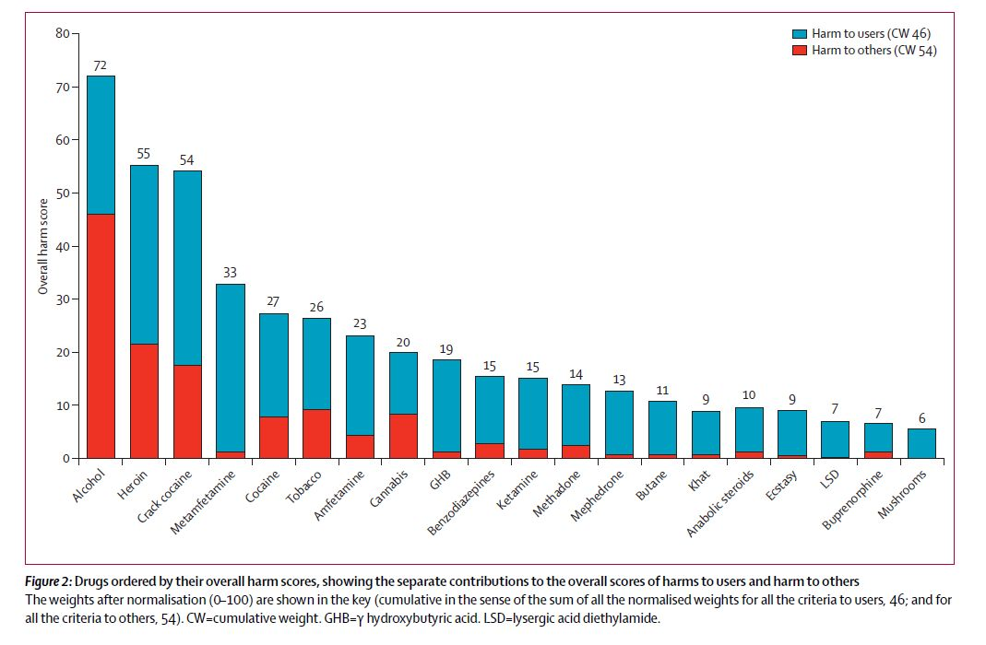

Droghe Pericolose

Slide 4
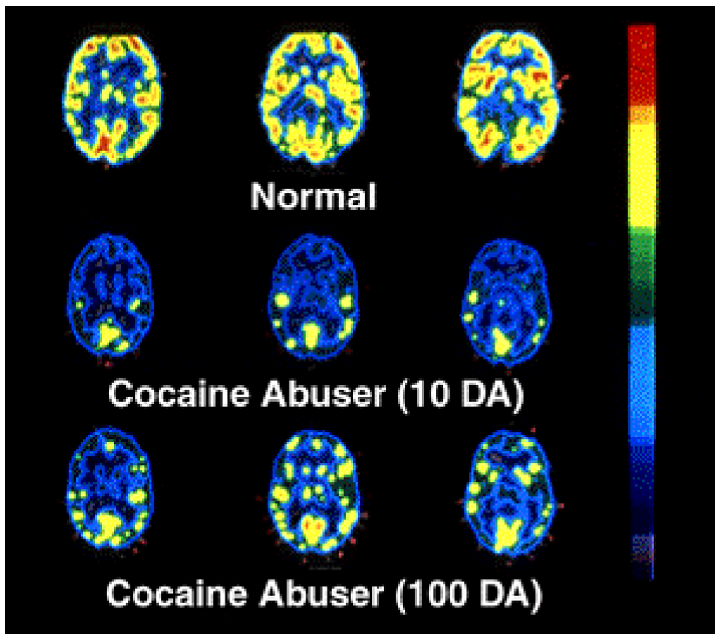
Modificazioni nell’attività cerebrale dopo cocaina

Slide 5
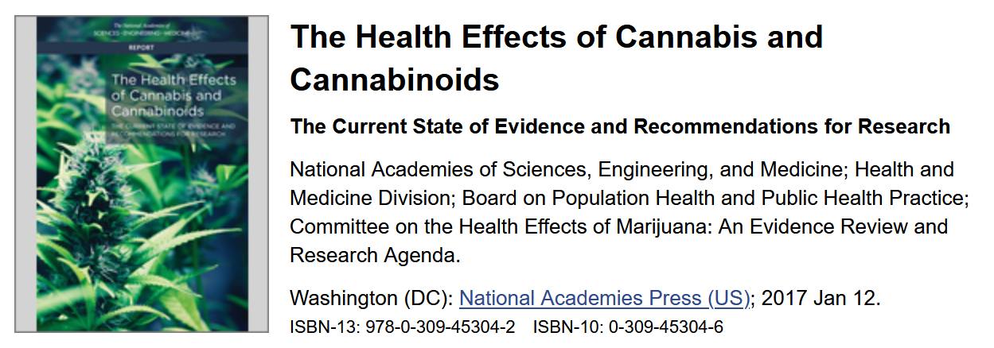
Uso Terapeutico Cannabis ?

Slide 6

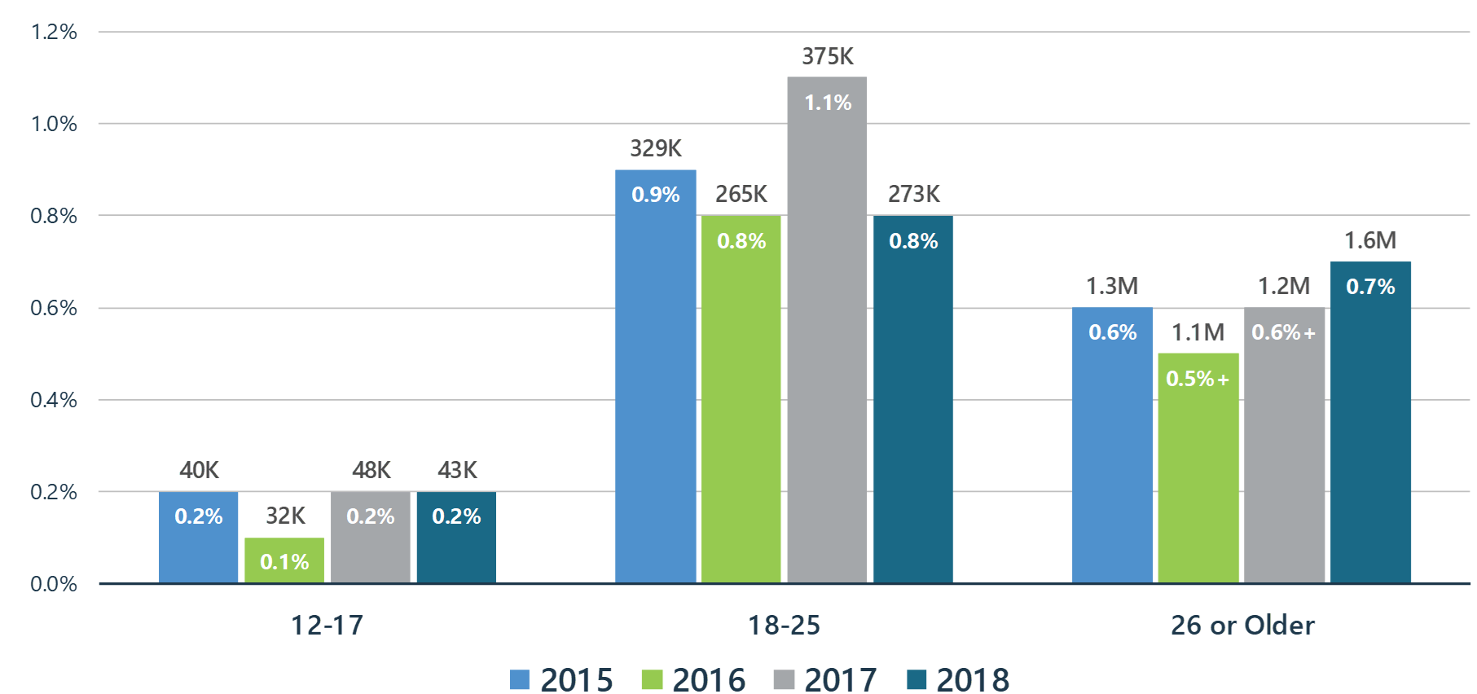
Uso di Metamfetamina
The National Survey on Drug Use and Health (NSDUH)

Slide 7
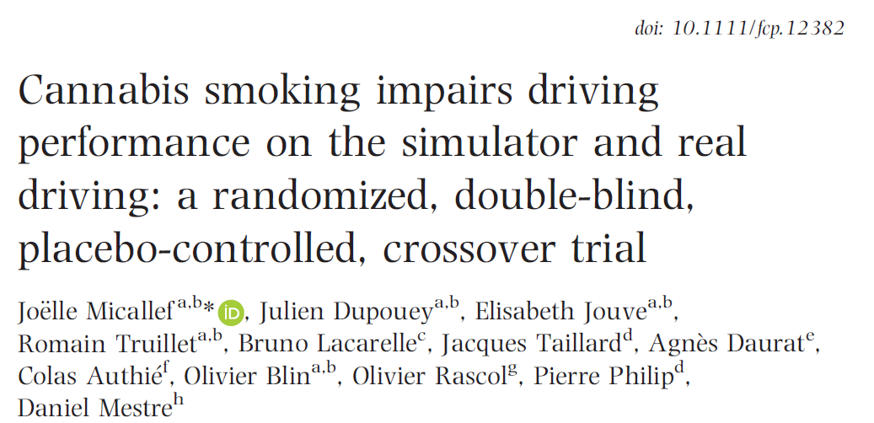

Cannabis….Driving Risk??
………i partecipanti si sentivano notevolmente più assonnati e più stanchi dopo il THC, qualunque fosse la condizione di guida. La stabilità di guida è stata significativamente
compromessa dopo il THC, sia in condizioni di guida simulate che reali..………

